Slide 1
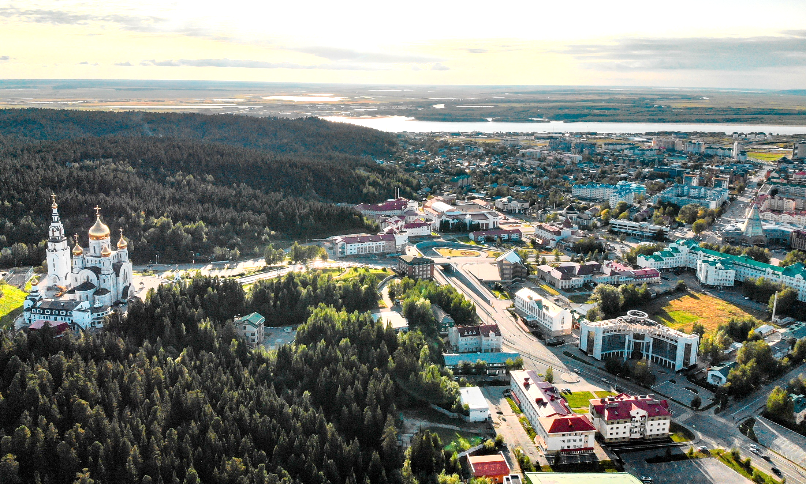
Администрация города Ханты-Мансийска
Ханты-Мансийского автономного округа-Югры
Публичная декларация
муниципальной программы
«Обеспечение градостроительной деятельности
на территории города Ханты-Мансийска»
Департамент градостроительства и архитектуры
Администрации города Ханты-Мансийска
город Ханты-Мансийск, 2021 год

Slide 2
Администрация города Ханты-Мансийска
Ханты-Мансийского автономного округа-Югры
Показатели муниципальной программы
Целевой показатель
2019
2020
2021
2022
2023
2024
Количество выданных разрешений на строительство, шт. в год
290
105
220
275
280
285
Количество выданных разрешений на ввод объектов в эксплуатацию, шт. в год
90
10
82
84
86
88
Количество выданных градостроительных планов земельных участков, шт. в год
375
251
371
372
373
374
Уровень обеспеченности города Ханты-Мансийска документами территориального планирования и градостроительного зонирования, %
95
100
100
100
100
100

